Slide 1


Slide 2
BIENVENIDOS

Slide 3
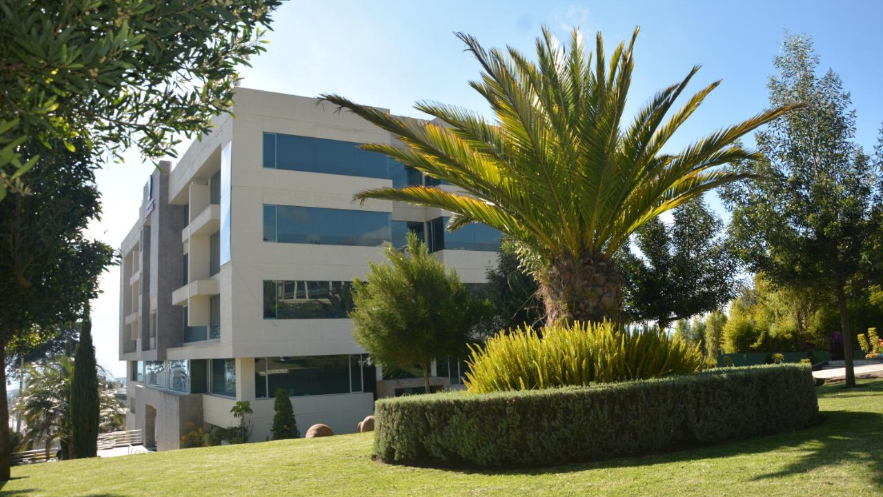

Slide 4


INGENIERÍA EN TECNOLOGÍAS DE LA INFORMACIÓN MATRIZ AMBATO 2026

Slide 5
“SISTEMA DE MONITOREO PASIVO DE INFORMACIÓN PARA LA PRESENTACIÓN DE RESULTADOS DE LA HUELLA DE CARBONO USANDO DATOS DE PRODUCCIÓN TEXTIL EN UNA INDUSTRIA DE JEANS EN PELILEO”
Estudiante:
Christian Zurita
Tutor/a:
Ing. Christian Junta Mg.

Slide 6
Contenido
01

Slide 7
Capítulo 1. Introducción
a)

Slide 8

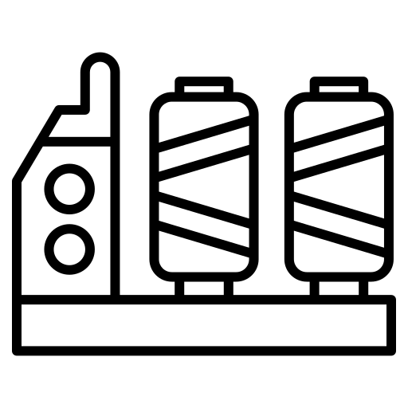
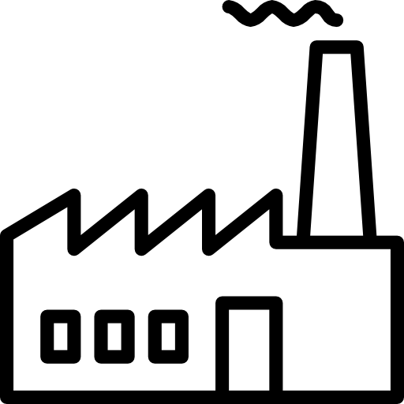
Generación de 92 millones de toneladas de desechos anuales.
Responsable del 8% al 10% de emisiones GEI globales.
Baja circularidad: Menos del 1% de la ropa se recicla en nuevas prendas.
Aporta el 7% al PIB del sector manufacturero ecuatoriano.
El 15.8% de industrias envían residuos a botaderos (generando metano).
Alta concentración: Gran foco de impacto ambiental en Tungurahua.
Operación tradicional de Denim con alta generación de mermas.
Dependencia absoluta de registros manuales poco precisos.
Oportunidad urgente de digitalización y telemetría

Slide 9
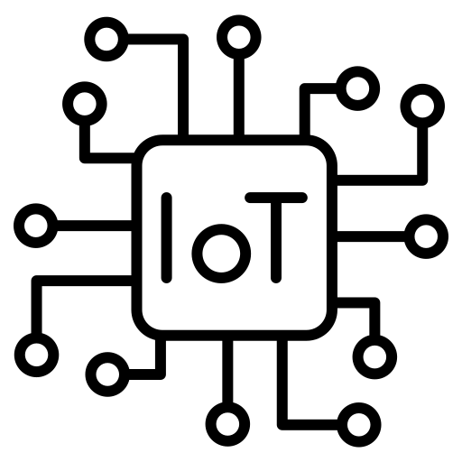


Iot en la industria
IA para sostenibilidad
Digitalización

Slide 10
Planteamiento del Problema
Efecto1: Presencia de picos críticos no controlados que elevan el riesgo de incumplir el reglamento cantonal de medición de contaminación
Efecto1: Aumento de la vulnerabilidad en la salud ocupacional para exposición prolongada a emisiones gaseosas y ruido
Efecto1: Presencia de picos críticos no controlados que elevan el riesgo de incumplir el reglamento cantonal de medición de contaminación
Problema Central
“Inexistencia de herramientas para el procesamiento de datos de residuos textiles”
Causa1: Inexistencia de equipos automáticos para medir cuánto desperdicio se genera diariamente.
Efecto2: Uso de registros manuales o cálculos observados que no reflejan la realidad de los sobrantes textiles.
Efecto3: Dificultad para relacionar la cantidad de producción con el nivel de desperdicios generados

Slide 12
Justificación
De lo Empírico a lo Preciso
Dependencia de registros manuales y cálculos empíricos ("al ojo"). Esto genera desconocimiento operativo y limita las acciones a decisiones reactivas y tardías.
Integración de telemetría IoT. Captura de datos automática en tiempo real que elimina el error humano y permite prevenir picos de contaminación.

Slide 13
Viabilidad Técnológica
Uso de sensores IoT (ESP32) de bajo consumo y costo. Ideales para modernizar PyMEs textiles sin necesidad de infraestructura costosa.
Hardware Accesible
Implementación del algoritmo Random Forest, altamente preciso (>90%) para predecir tendencias y calcular la Huella de Carbono.
Inteligencia Artificial
Plataforma interactiva que procesa datos de forma centralizada, facilitando el control y la toma de decisiones gerenciales basadas en evidencia.
Dashboard

Slide 14
Alineación Estratégica
Economía Circular: Apoya directamente al Proyecto Emblemático "GRECI" impulsado por el MAATE.
Cumplimiento Legal: Facilita el cumplimiento de las normativas de medición de contaminación del GAD de Pelileo.
Prevención: Transforma la gestión de desperdicios de un modelo reactivo a uno basado en evidencia técnica real.

Slide 15
Relación con los ODS
Fomenta la modernización tecnológica de la micro-industria textil local mediante IoT y Machine Learning.
Reduce la generación de desechos y mermas mediante la optimización de procesos basada en el monitoreo del peso.
Proporciona una metodología técnica para la medición, control y reducción de la huella de carbono en la producción de denim.

Slide 16

Objetivo General
Implementar un dashboard para el monitoreo y control de datos de contaminación por residuos textiles en la empresa Faditex, usando un modelo de Machine Learning, con la finalidad de visualizar la cantidad de residuos textiles generados en el área de producción.

Slide 17
Objetivos Específicos
Analizar la situación actual de generación de residuos textiles y la precisión en sus registros manuales, para establecer una línea base de impacto ambiental.
Diseñar una arquitectura sólida que integra hardware de sensorización y protocolos de comunicación para el análisis de datos.
Desarrollar e implementar un pipeline de procesamiento de datos en Python y el modelo predictivo Random Forest para una estimación de desperdicios generados.
Validar el funcionamiento del pipeline y el modelo predictivo mediante comparaciones con Kpi’s, en un dashboard visual, validando el pipeline predictivo.
100%
100%
100%
80%

Slide 18
Alcance y Delimitación del Proyecto
Lo que sí incluye
Hardware (Edge)
Software y ML
Límites del Proyecto
Monitoreo Pasivo
Enfoque Específico
Dashboard (Streamlit)

Slide 19
Capítulo 2. Metodología
b)

Slide 20














Metodología
OBTENER
LIMPIAR
EXPLORAR
MODELAR
INTERPRETAR
Adquisición automatizada de datos (peso de residuos) mediante hardware HX711 y ESP32. Extracción hacia Python con la API REST de Adafruit IO.
Tratamiento de valores atípicos (outliers) y nulos. Aplicación de la técnica Z-Score para estandarizar las magnitudes antes de ingresar al algoritmo
Análisis Exploratorio (EDA) para identificar patrones temporales de desperdicio y establecer la línea base de normalidad operativa en la planta.
Entrenamiento del algoritmo supervisado Random Forest (Sk-learn). Transforma el peso en métricas predictivas de Huella de Carbono
Despliegue en un Dashboard visual interactivo (Streamlit) para toma de decisiones y reportes técnicos válidos para el GAD de Pelileo.

Slide 21
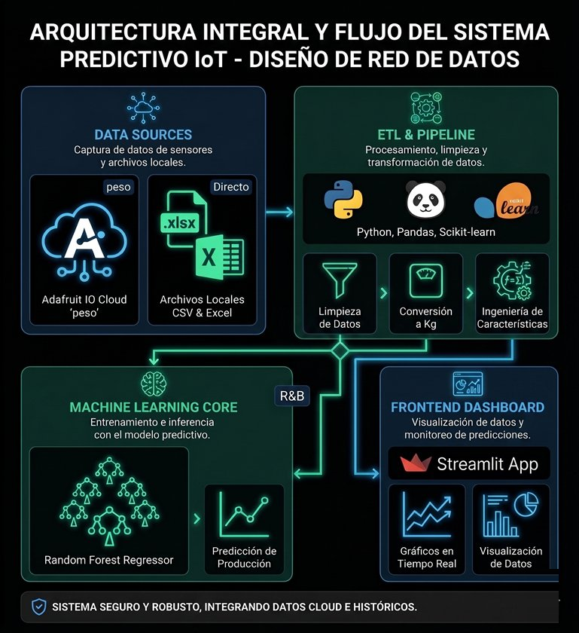
Diseño de la solución

Slide 22






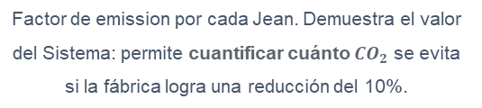
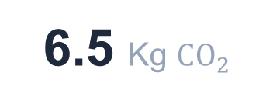
Validación del sistema (KPI’s)
EFICIENCIA DEL PROCESO
IMPACTO ECONÓMICO MATERIAL
96 %
UNDs
¿“Cuánta tela comprada se convirtió en product final”?. Si marca 96%, significa que un 4% fue merma. Un echo que cualquier persona comprende.
Convierte los kilos de tela desperdiciada en un valor doloroso pero real, respondiendo ¿Cuántos pantalos se pudieron fabricar?.
EMISIONES POR FABRICACIÓN
TRAZABILIDAD TOTAL (IOT NUBE)
6.5 Kg ${CO}_{2}$
100 %
Factor de emission por cada Jean. Demuestra el valor del Sistema: permite cuantificar cuánto ${CO}_{2}$ se evita si la fábrica logra una reducción del 10%.
Garantiza el flujo complete: Balanza ➔ Nube ➔ Machine Learning ➔ Dashboard, permite estimar la producción total estimando la cantidad de desperdicio

Slide 23
GRACIAS

